Slide 1
마크2 v0.5
엑셀 코드 자동화 툴
제작 : 고성규

Slide 2
개요
바이너리 파일
엑셀
데이터 로드 코드
클라이언트
마크2
서버
DB 업데이트
서버 초기화
V0.5에서는 작동하지 않는다.
차후 지원 예정

Slide 3
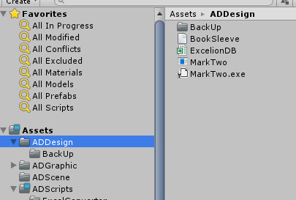
폴더 위치
Assets 안에 관련 파일을 위치시킵니다.
구성
BackUp 폴더
BookSleeve.dll
ExcelionDB
MarkTwo.exe

Slide 4

사용
ExcelionDB를 엽니다.

Slide 5
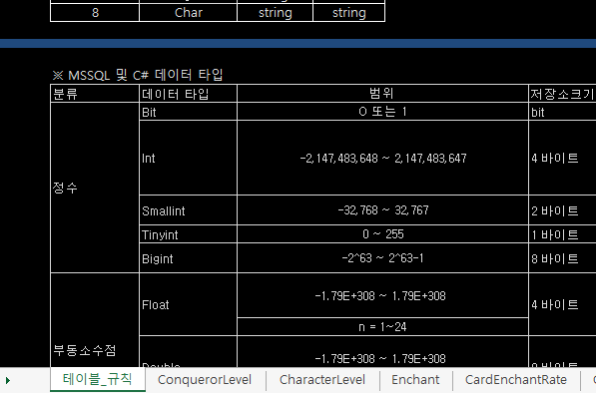
사용
테이블_규칙 테이블을 참조합니다.
이 테이블에서 프로젝트 기본 세팅을 합니다.

Slide 6
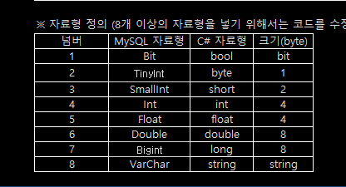
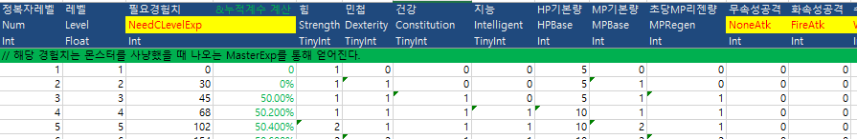
사용
테이블_규칙의 설정에 따라
DB 테이블이 구성됩니다.
MySQL 자료형으로 테이블을 구성하도록 합니다.

Slide 7
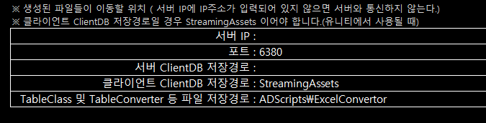
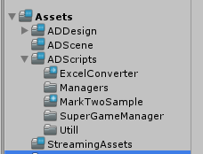
사용
서버를 사용하지 않을 경우 서버 IP를 입력할 필요는 없습니다.
서버 ClientDB 저장경로는 임시로 저장할 수 있도록 경로를 설정합니다.
TableClass.cs, TableConvert.cs, TableTagList.cs 파일이 위치하는 폴더
는 사용자의 편의에 따라 지정하면 됩니다.
클라이언트 DB 저장경로는 StreamingAssets이어야 합니다.

Slide 8

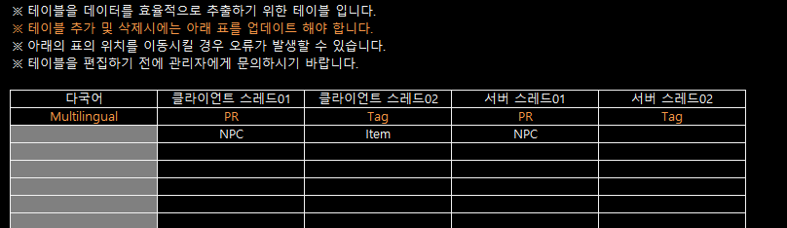
테이블 관리 테이블
다국어
Multilingual 테이블을 할당합니다.
※다른 테이블을 할당하면 안됩니다.
클라이언트 스레드01, 02
클라이언트에서 사용할 테이블을 할당합니다.
PR, Tag는 반드시 할당되어 있어야 합니다.
서버 스레드01,02
서버에서 사용할 테이블을 할당합니다.
PR,Tag는 반드시 할당되어 있어야 합니다.
※ 서버는 현재 지원되지 않더라도 할당 되어 있어야 합니다.

Slide 9
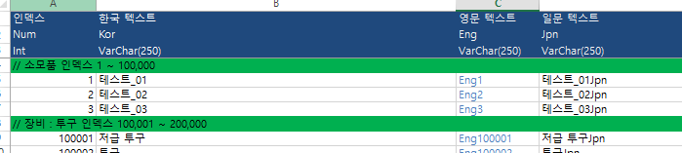
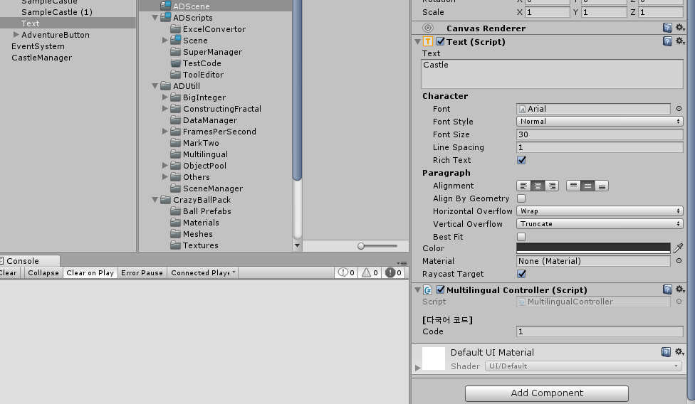
특수 테이블 – Multilingual (1)
다국어 관리를 위한 절대 테이블
다국어가 포함되는 테이블은 중복되지 않는 인덱스 넘버를 할당해야 합니다.
해당 컴포넌트에 MultilingualController.cs 컴포넌트를
붙이도록 합니다.
다국어 코드의 code는 Multingual테이블의 인덱스와
동일해야 합니다.

Slide 10
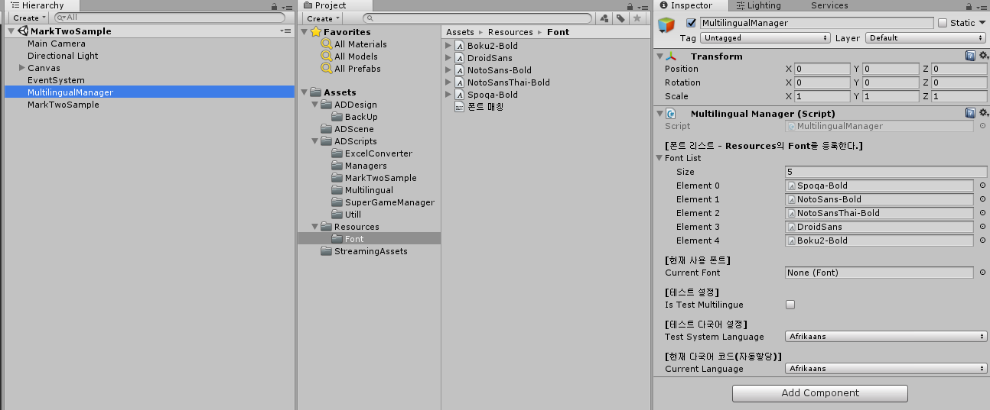
특수 테이블 – Multilingual (2)
MultilingualController.cs를 사용하기 위해서는 MultilingualManager.cs가 있어야 합니다.

Slide 11
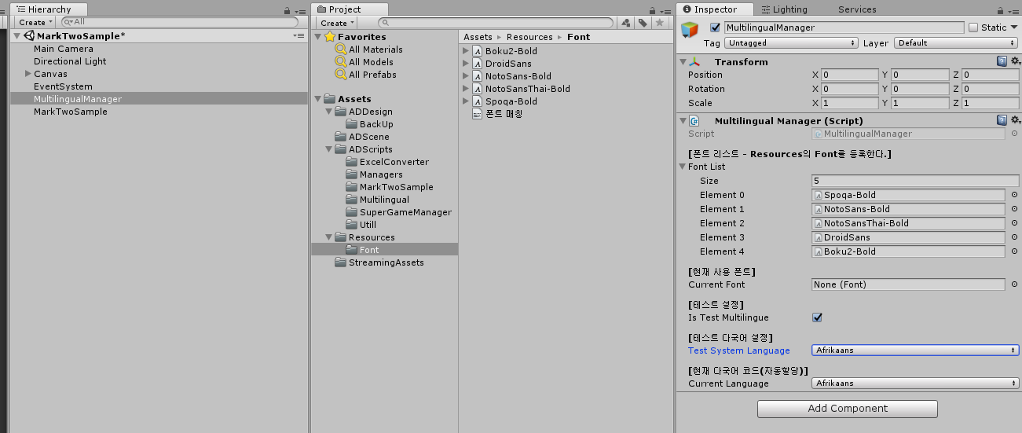
유니티 다국어 테스트
IsTestMultilingue를 체크하고
TestSysteLanguage에서 해당 언어를 선택하면 됩니다.

Slide 12
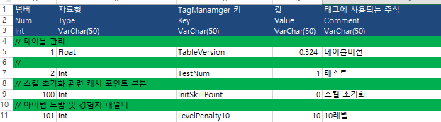
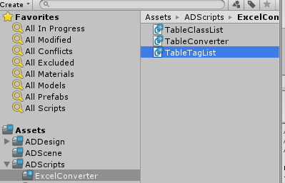
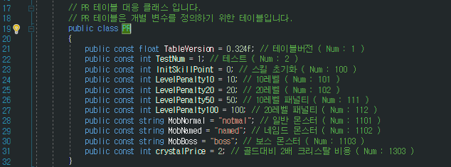
특수 테이블 – PR (변수선언)
간단한 변수를 지정할 수 있습니다.
정의된 변수값은 코드로 변환되며
TableTagList 클래스에 정의됩니다.

Slide 13
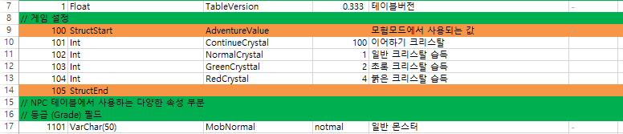
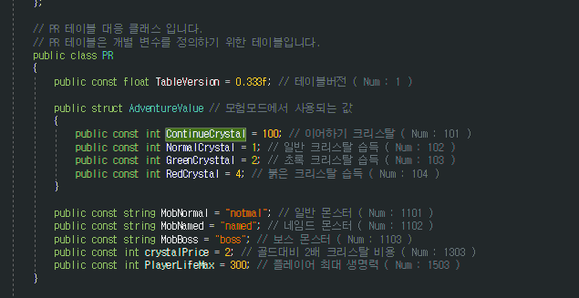
특수 테이블 – PR (구조체 정의)
PR 테이블에서 StrucStart와 StructEnd를 사용하여 구조체를 선언할 수 있습니다.
선언된 구조체는 TablTagList.cs 파일에 생성됩니다.

Slide 14
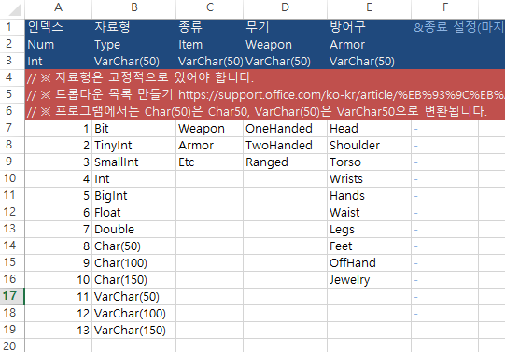
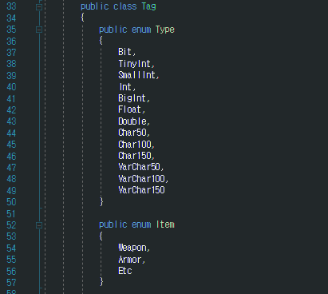
특수 테이블 – Tag (1)
기획에서 사용하는 Tag와 프로그램(클라, 서버)에서 사용하는 Tag를 일치시키기 위한 테이블 입니다.
클라이언트에서는 TagTableList로 변환됩니다.

Slide 15
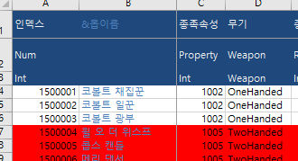
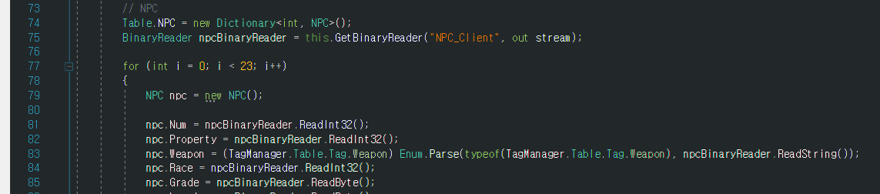
특수 테이블 – Tag (2)
TableConverter.cs에서 자동으로 변환되기 때문에, Table에서 자료형으로 선언해도 됩니다.

Slide 16


고속모드
[테이블_규칙] 테이블에 고속모드 텍스트가 있습니다.
고속모드 On일 경우 2~3배의 속도향상을 기대할 수 있습니다.

Slide 17
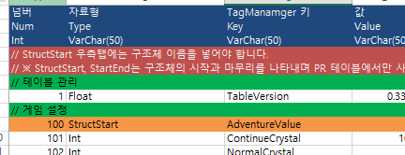
주의사항 - 테이블 생성
테이블 생성시 최초 필드이름은 Num이어야 합니다.

Slide 18
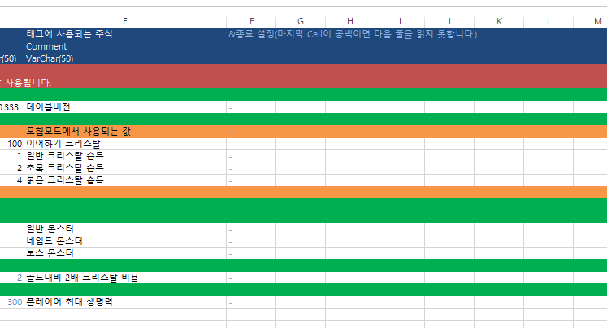
주의사항 – 종료 설정
만약 테이블 필드의 마지막이 String 이라면, 필드값이 null 혹은 “” 값일 경우 해당 필드의 다음 데이터를 읽지 못하는 경우가 있습니다.
그렇기 때문에 문자열 필드로 끝나는 테이블일 경우 주석으로 종료처리를 해야 합니다.(주석으로 null 및 “”이 아닌 텍스트를 넣어줘야 함)

